Slide 1
OSNOVE WORDA

Slide 2
KAKO PISATI DOKUMENTE
Poleg vnosa besedila v dokument je najpogostejše opravilo njegovo oblikovanje.
Besedilo najlažje oblikujemo tako, da ga pred izbiro ukaza označimo z miško (s potegom, dvojnim klikom za označitev besede, trojnim klikom za označitev celotnega odstavka).
Besedilo lahko označimo tudi s pomočjo tipkovnice s kombinacijo tipke Shift in/ali Ctrl (angl. control) ter smernimi tipkami.
Pri pisanju dokumentov je treba upoštevati nekaj osnovnih navodil, brez katerih bilo besedilo slabo urejeno. To bi bralca zmedlo, namesto da bi mu olajšalo prejemanje informacij.
Enaka navodila veljajo tudi pri pisanju elektronske pošte ter drugih besedil (npr. na spletnih forumih in v sporočilnih sistemih).

Slide 3
Namen dokumenta
Preden začnemo pisati dokument, moramo predhodno zbrati podatke ter vedeti, kakšen namen želimo doseči.
Ali bomo poslali voščilo, vabilo, bo dokument uraden, želimo napisati seminarsko nalogo ipd.
Glede na namen dokumenta bomo izbrali tudi način oblikovanja.
Pomembno je namreč vedeti, kako razgibano besedilo želimo imeti ter kateri elementi bodo poudarjeni (npr. pri vabilu bosta poudarjeno besedilo (kraj ter datum) in povečana slika, v seminarski nalogi bo poudarek na samem besedilu, slike bodo vključene znotraj besedila).

Slide 4
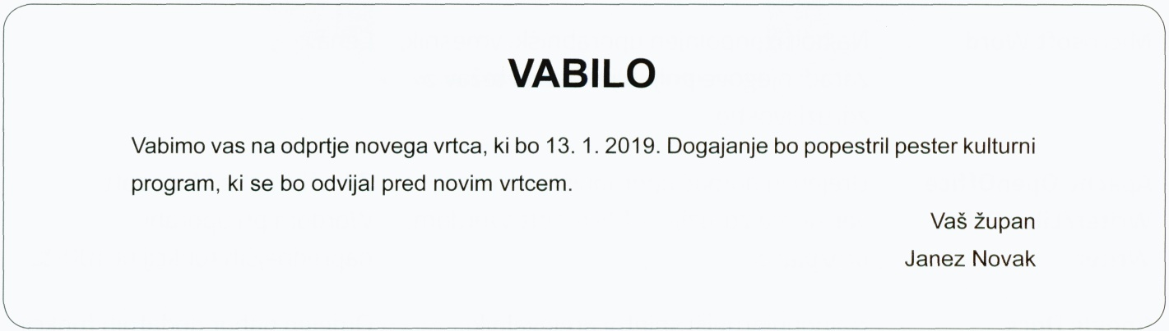
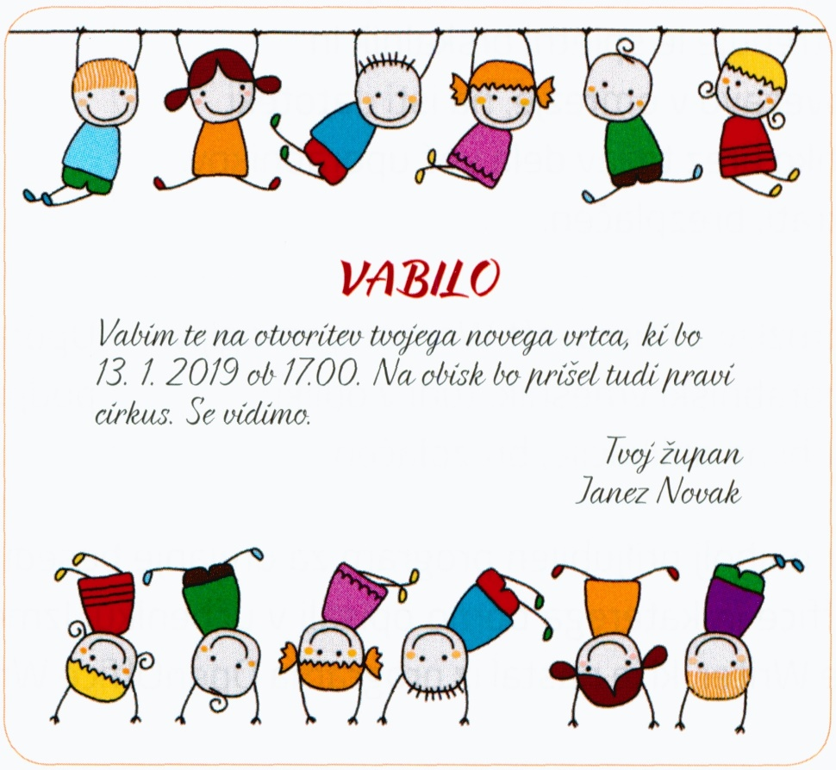
Primer:
Uradno vabilo občanom.
Primer:
Vabilo, namenjeno otrokom,
ki bodo obiskovali vrtec.

Slide 5
Priprava na delo
Preden začnemo pisati dokument, je priporočljivo, da določimo:
  usmerjenost lista (pokončno ali ležeče),
  velikost papirja (A1, A2 ...) ter
  robove (odmik besedila od posameznih robov).
Uporaba slogov
Dokument je celota in takšno naj bo tudi oblikovanje besedila ter dodatnih elementov.
To pomeni, da v celotnem dokumentu za isto vrsto besedila (naslov, poglavje, podpoglavje, naštevanje, osnovno besedilo ipd.) uporabimo enako oblikovanje ali slog, ki smo ga izbrali na začetku.
Zato preden začnemo pisati besedilo, uredimo sloge, ki jih bomo uporabljali v dokumentu (tip in velikost pisave, razmiki med vrsticami znotraj odstavka, med posameznimi naslovi ipd.).
Šele na koncu lahko dokument oblikujemo podrobneje (posamezne elemente oziroma znake).

Slide 6
Najpogosteje uporabljene funkcije s tipko Ctrl
Ctrl + C – kopiraj označeno besedilo ali predmet
Ctrl + V – prilepi kopirano ali izrezano vsebino
Ctrl + A – označi celotno besedilo
Ctrl + P – natisni dokument
Ctrl + L – poravnava besedila levo
Ctrl + E – poravnava besedila na sredino
Ctrl + R – poravnava besedila desno
Ctrl + J – obojestranska poravnava besedila

